Slide 1
Système d’Information et KPI

Slide 2
Alignement stratégique du SI
La relation SI et Stratégie
Mise en pratique
Conclusion
Via le diagramme d’Ishikawa
Via le diagramme par objectifs

Slide 3
La relation SI et stratégie entreprise
Afin d’éviter une gestion de l’IT consommatrice de ressource comme :
30 à 35% des projets initiés ne voient pas le jour
25% de ceux qui aboutissent sont en retard
Augmentation de 2 à 4% l’an du taux d’incidents sur projet sur les 10 dernières années
20 à 30% des capacités des serveurs sont utilisées
Seuls 15 à 20% du budget est réellement productif (source : standish Group)
L’IT Gouvernance s’est développé dans la continuité de la Gouvernance d’Entreprise
Structures
Comportement
Procédures
Décisions
Gouvernance d’Entreprise
Utilisateurs
Technologies
Processus
Objectifs
IT Gouvernance

Slide 4
Le 5 Pourquoi
A quoi ca sert?
Rechercher les causes des anomalies à l’origine:
des dégradations forcées
des défaillances, des défauts qualité
L’action corrective efficace est celle qui agit sur la cause profonde et NON pas sur la cause APPARENTE.
Il suffit généralement de se demander 5 fois pourquoi pour parvenir au fond du problème (Taîchi Ohno)
Principe: répondre à chaque pourquoi en décrivant les phénomènes physique

Slide 5

5 Pourquoi : déroulement en 6 étapes
1
Enoncer clairement le problème ou la cause que vous souhaitez analyser
Aller sur le terrain (« Genchi genbutsu »)
S’attacher aux faits (phénomènes physiques qui se sont vraiment déroulés); les décrire / visualiser ( de façon objective sans apporter de jugement de valeur
Faire un schéma (dessin) chaque fois que c’est possible
Ne pas interpréter
Chaque membre de l’équipe doit être d’accord sur la formulation
Comparer la situation existante aux standards

Slide 6
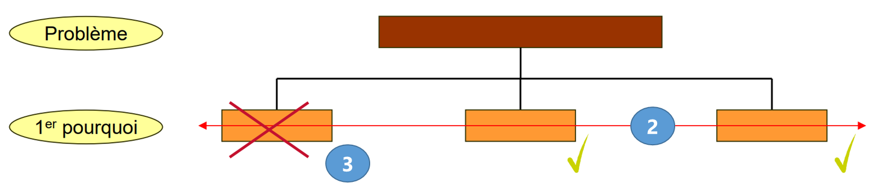
5 Pourquoi : déroulement en 6 étapes
2
Commencer par lister le premier niveau de causes
POURQUOI le problème est apparu?
Ces causes sont-elles nécessaires et suffisantes pour que le phénomène arrive?
Vérifier chaque cause sur le terrain
Pour les valider
Pour ELIMINER les causes les plus improbables
3
Ne pas changer de niveau tant que la cause n’est pas confirmée

Slide 7
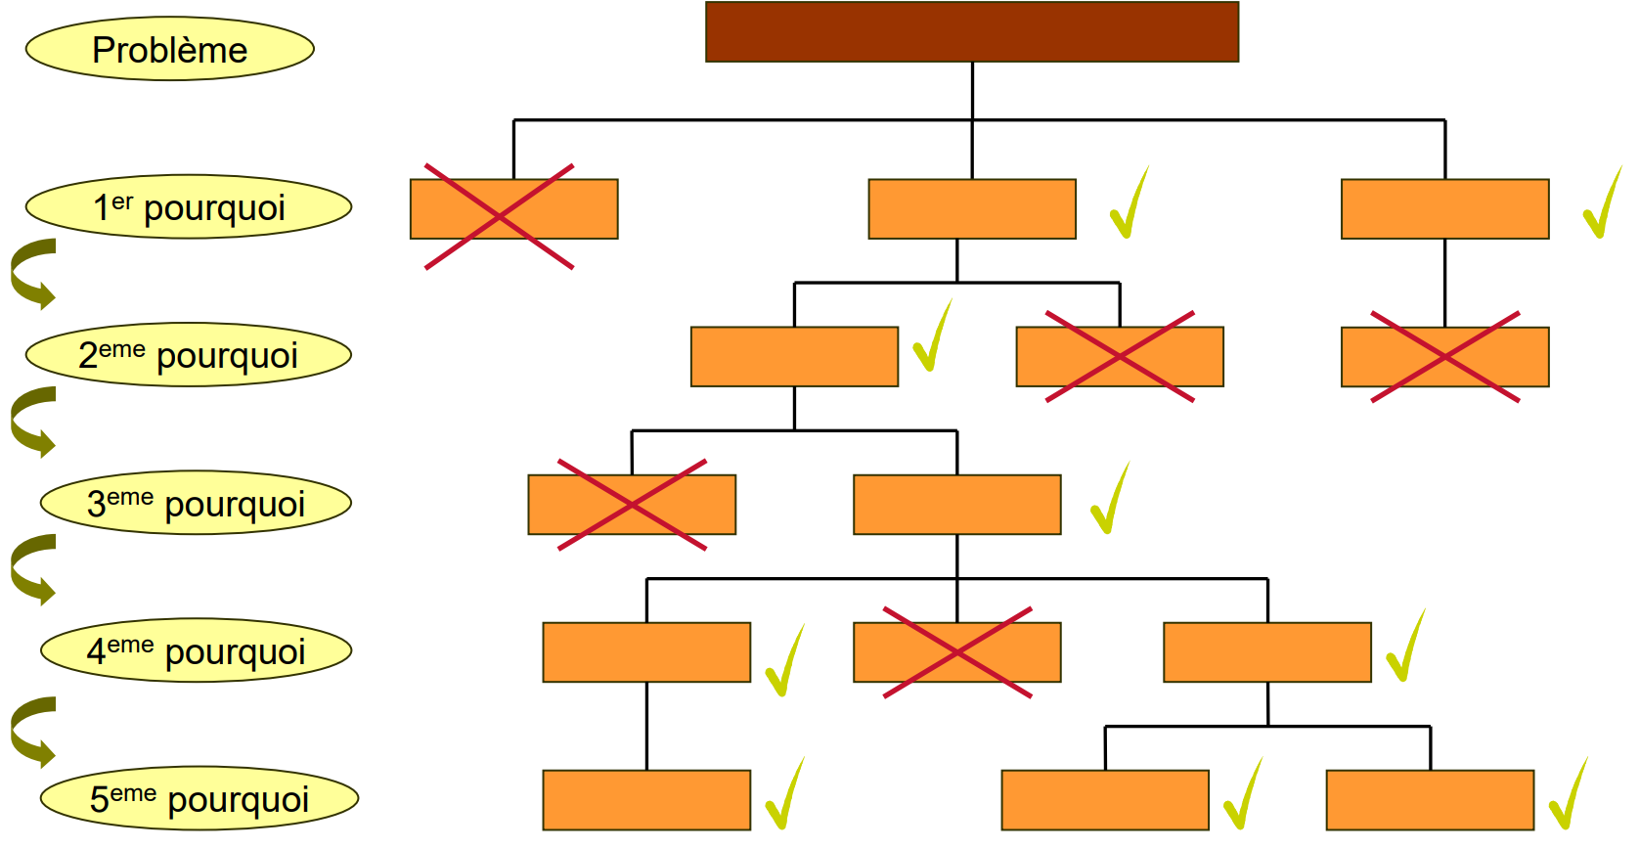
5 Pourquoi : déroulement en 6 étapes
4
Réitérer le processus autant de fois que nécessaire, jusqu’à l’obtention des vraies causes racines

Slide 8
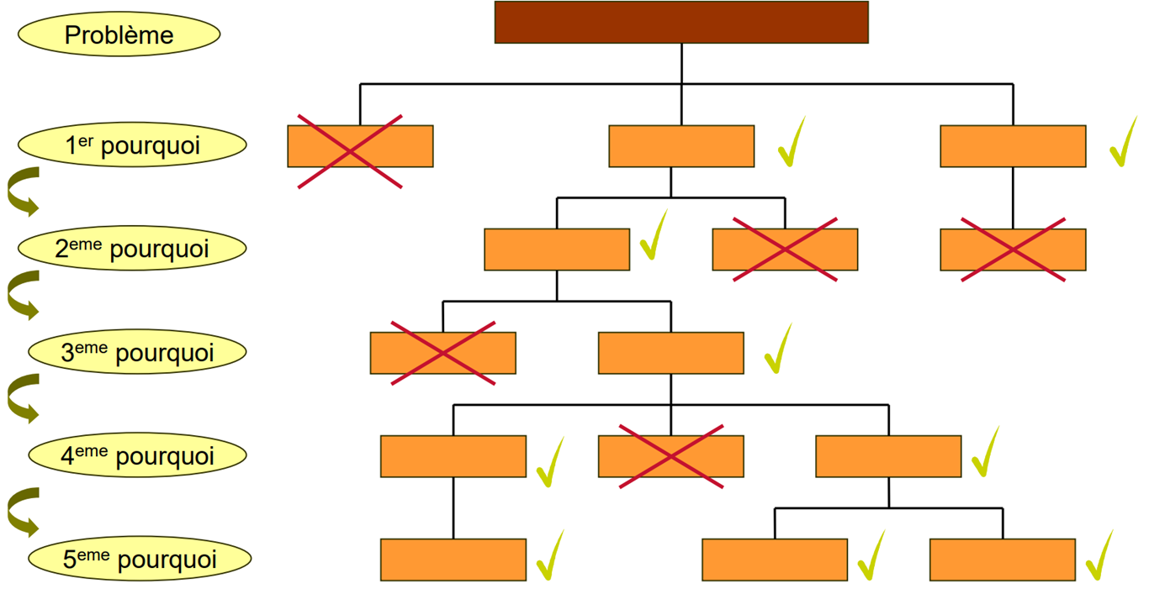
5 Pourquoi : déroulement en 6 étapes
5
S’assurer qu’il n’y a pas de rupture logique
Pour chaque cause racine, remonter vers le problème en se posant la question « si cette cause est éliminée, est-ce qu’on pourrait encore avoir la cause précédente? »
Définir une action corrective pour chaque cause racine identifiée
Si OUI, toutes les causes n’ont pas été envisagées
5
6

Slide 9
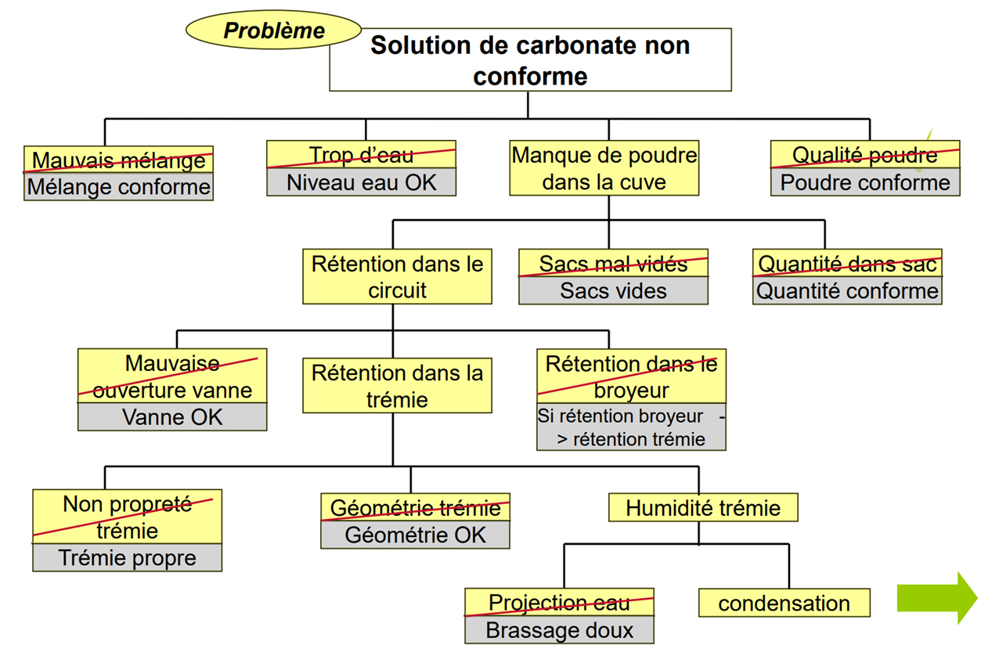
5 Pourquoi - exemple
ACTION

Slide 10
5 Pourquoi : déroulement en 4 étapes
4
Réitérer le processus autant de fois que nécessaire, jusqu’à l’obtention des vraies causes racines

Slide 11
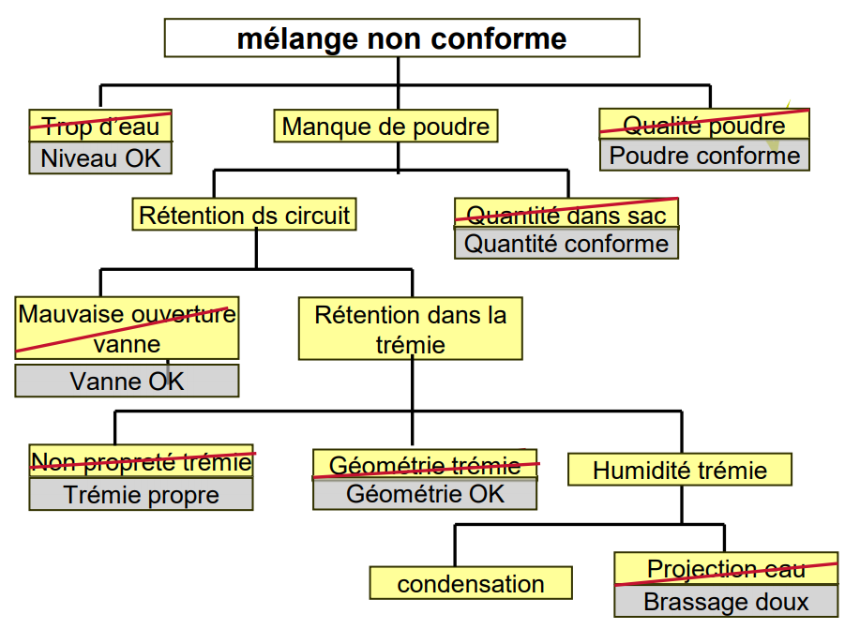
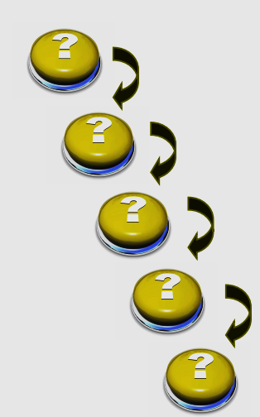
5 pourquoi – En résumé
Objectifs
Rechercher les causes racines des anomalies à l’origine de
dégradation, défauts ou défaillance
Qui et quand?
Un groupe de travail confronté à un problème
Démarche
Enoncer clairement le problème
Commencer par lister le premier niveau de causes (1er POURQUOI)
Vérifier chaque cause sur le terrain et éliminer les plus improbables
Réitérer le processus autant de fois que nécessaire
S’assurer que la chaine des causes est cohérente
Définir une action corrective pour chaque cause racine
Ne pas changer de niveau (réitérer) tant que la
cause n’est pas confirmée
Exemple
S’attacher aux faits, ne pas interpréter
Chaque membre de l’équipe doit être d’accord sur la formulation

Slide 12
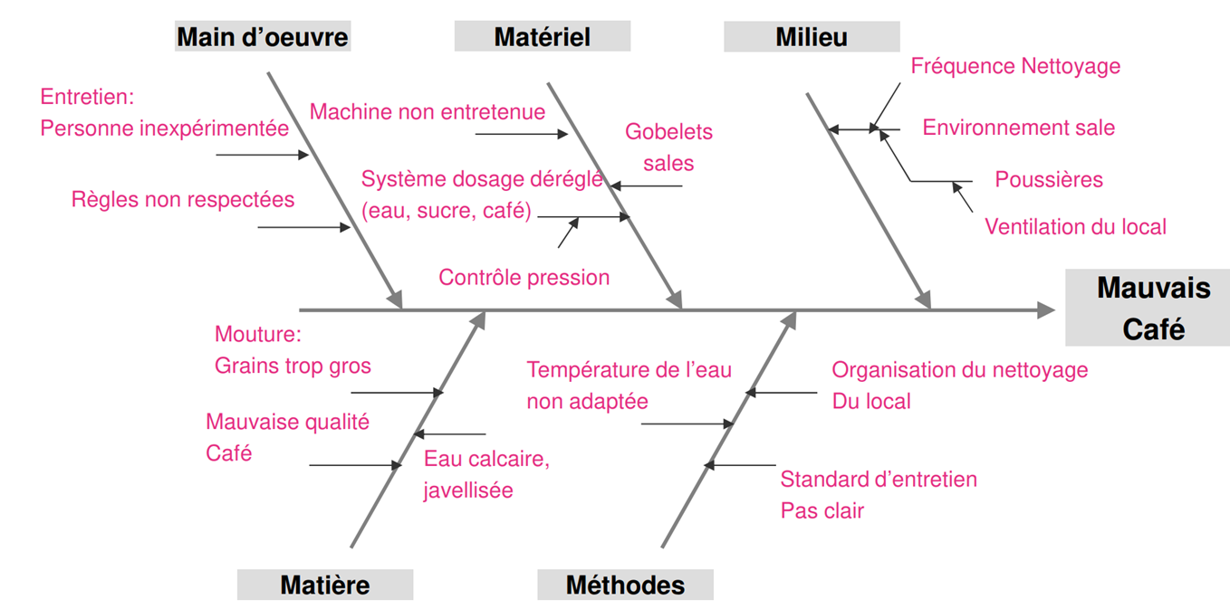


Le Diagramme d'Ishikawa – En résumé
Objectifs
Identifier et classifier par famille les causes possibles
entraînant un effet
Qui et quand?
Un groupe de travail confronté à un problème, pour obtenir un consensus
Démarche
Enoncer et identifier l’effet constaté
Ajouter les familles de causes pour construire le squelette du diagramme
Distribuer les causes évoquées en Brainstorming dans chacune des familles
Sélectionner les causes les plus probables et valider sur le terrain
Diagramme d’ISHIKAWA Diagramme de cause à effet 5M
Arrête de poisson
Exemple
S’assurer que tout le monde est d’accord sur l’effet
Veiller à ce que le diagramme reste clair et visible, sinon découper par famille
Utiliser les 5 pourquoi pour approfondir les 5M

Slide 13
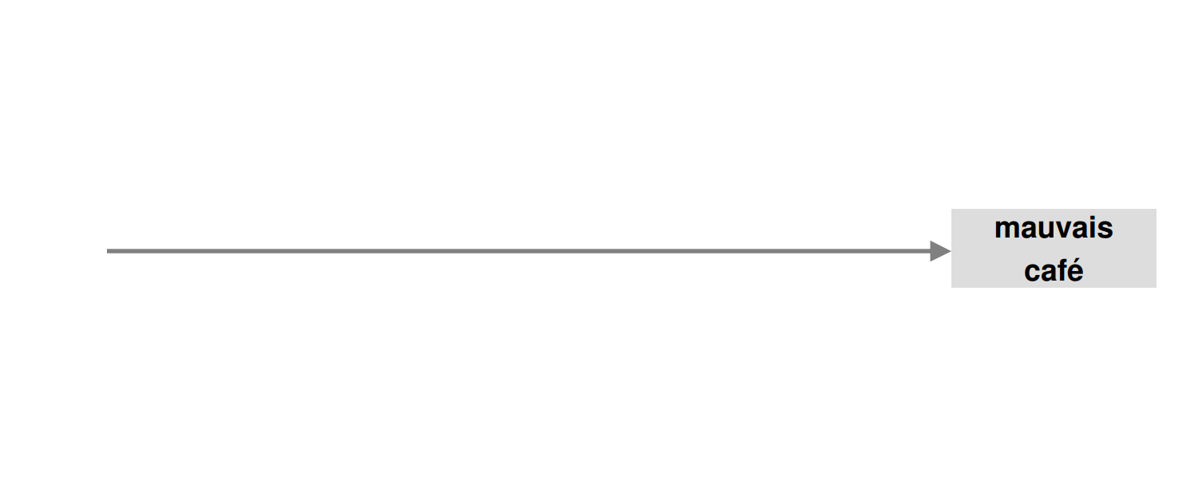
Le Diagramme d'Ishikawa en 4 étapes : Etape 1
Enoncer et identifier l’EFFET constaté (le problème)
S’assurer que tout le monde est d’accord avec l’effet

Slide 14
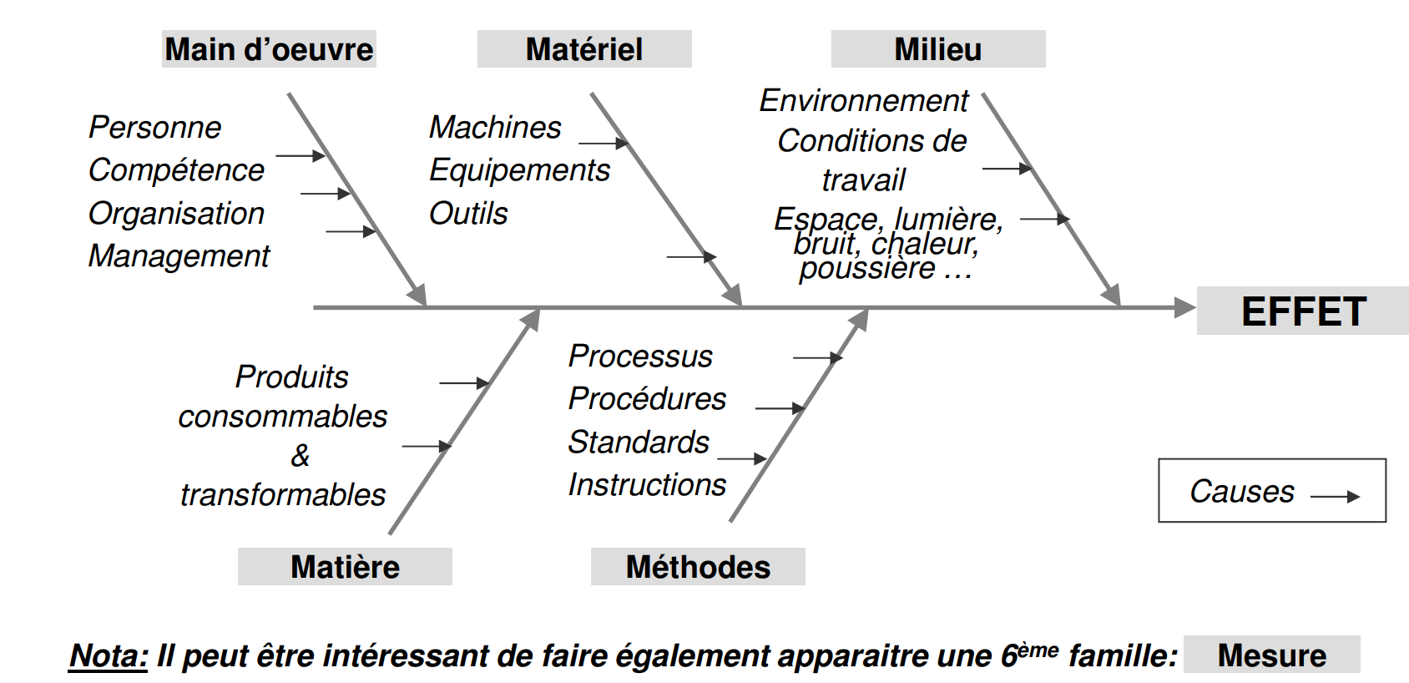
Le Diagramme d'Ishikawa en 4 étapes : Etape 2
Ajouter les familles des causes
L’expérience prouve que, dans la majorité des cas, la plupart des causes peuvent etre classé en 5 familles (5M)

Slide 15
Le Diagramme d'Ishikawa en 4 étapes : Etape 3
Distribuer les causes évoquées en Brainstorming dans chacune des familles et s’assurer que tout le monde est d’accord sur les causes et leur distribution (travail collectif)
Utiliser le 5 pourquoi pour déterminer les causes de niveau inférieur
Veiller à ce que le diagramme reste clair et visible; si les causes sont très nombreuses, faire une construction par branche

Slide 16
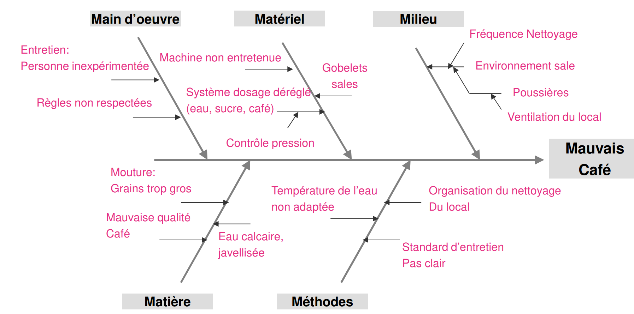
Exemple

Slide 17
Le Diagramme d'Ishikawa en 4 étapes : Etape 4
A partir du diagramme, sélectionner les causes les plus probables en mesurant leur poids respectif
Valider les causes les plus probables sur le terrain
vraies causes
Vérifier la logique de la chaîne en lisant le diagramme de la cause première jusqu’à l’effet; effectuer les changements si nécessaires
Livrable = liste des vraies causes

Slide 18
Exercices
Deux groupes : un qui va utiliser l’approche 5 pourquoi (ou plutot le diagramme par objectifs) et l’autre le diagramme d’ishikawa . 60 minutes pour expliquer et formaliser leur approche.
Exemple : Une société industrielle de 20 000 employés en france dans le milieu de l’energie. Cette entreprise est le leader mondial de l’energie dite propre pas d’emission de co2. Leur stratégie est de construire d’ici 10 ans plus de 50 usines sachant qu’il faut 10 ans pour en construire 2 en temps normal. Il faut tout multiplier par 25 pour réussir à produire.
Le SI est désastreux. Peu de PC standardisés un réseau non sécurisé et des besoins de sécurité avec une branche réseau sécure. Le ged est un besoin vital, avec une SI mondial sont à construire. Le cloud a été choisi comme approche mondiale pour mieux partager les informations. Le tout étant en France.
La stratégie de l’entreprise est pour la DSI :
Construire un SI robuste répondant aux contrainte de l’etat français
Disposer d’un SI robuste et fiable
Avoir un acteur SI de stature international alors que la DSI est de 500 personnes aidée d’une SSII de 1000 Personnes
Disposer de PC standard quelque soit le pays
Disposer d’un outil de Ged de dernier génération
Vous disposer de 60 minutes de réflexion pour décliner la stratégie de l’entreprise en stratégie IT. 15 minutes après vous vous séparer en deux groupes un qui va travailler sur un IT ScoreCard et l’autre qui va travailler sur l’analyse de la stratégie IT. Vous disposer de 30 minutes (15 minutes par groupe) pour présenter vos résultats (2 sur IT Scorecard et 2 sur la stratégie IT)
Chaque groupe dispose d’un espace propre de teams.

